Slide 1
知识表示学习
——高畅

Slide 2
知识表示(Knowledge Representation)
在人工智能中，知识表示主要关注如何表示关于世界的信息，并通过常识和事实来得出结论，这样计算机程序就可以通过这些知识来模拟人类智能

Slide 3
知识表示
人们通常以网络的形式组织知识库中的知识，网络中每个节点代表实体（人名、地名、机构名、概念等），而每条连边则代表实体间的关系。因此，大部分知识往往可以用三元组（实体１，关系，实体２）来表示，对应着知识库网络中的一条连边及其连接的２个实体
然而，基于网络形式的知识表示面临诸多挑战性难题

Slide 4
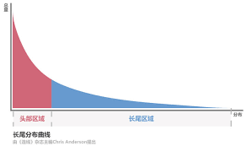
知识表示
计算效率问题。基于网络的知识表示形式中，每个实体均用不同的节点表示，当利用知识库计算实体间的语义或推理关系时，往往需要人们设计专门的图算法来实现，存在可移植性差的题。更重要的是，基于图的算法计算复杂度高、可扩展性差，当知识库达到一定规模时，就很难较好地满足实时计算的需求
数据稀疏问题。大规模知识库遵守长尾分布，在长尾部分的实体和关系上，面临严重的数据稀疏问题

Slide 5
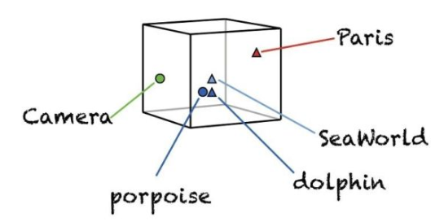
知识表示学习
知识表示学习是面向知识库中实体和关系的表示学习。通过将实体或关系投影到低维向量空间，能够实现对实体和关系的语义信息的表示，可以高效地计算实体、关系及其之间的复杂语义关联。

Slide 6
独热表示(One-hot representation)
在表示学习之外，有更简单的数据表示方案，即独热表示，该方案也将研究对象表示为向量，只是该向量只有某一维非零，其他维度上的值均为0
Star=[0,0,0,0,0,0,1,0,0,0,…,0]
Sun=[0,0,0,0,0,0,0,0,1,0,…,0]
独热表示是信息检索和搜索引擎中广泛使用的词袋模型(bag-of-word model)的基础

Slide 7
独热表示(One-hot representation)
在独热表示无需学习过程，简单高效
独热表示方案假设所有对象都是相互独立的，也就是说，在独热表示空间中，所有对象的向量都是相互正交的，通过余弦距离或欧氏距离计算的语义相似度均为0，这显然是不符合实际情况的，会丢失大量有用信息

Slide 8
知识表示学习
表示学习得到的低维向量表示是一种分布式表示。之所以如此命名，是因为孤立地看向量中的每一维，都没有明确对应的含义；而综合各维形成一个向量，则能够表示对象的语义信息

Slide 9
知识表示学习
显著提升计算效率。表示学习得到的分布式表示，则能够高效地实现语义相似度计算等操作，显著提升计算效率
有效缓解数据稀疏。由于表示学习将对象投影到统一的低维空间中，使每个对象均对应一个稠密向量，从而有效缓解数据稀疏问题
实现异质信息融合。通过设计合理的表示学习模型，将不同来源的对象投影到同一个语义空间中，就能够建立统一的表示空间，实现多知识库的信息融合

Slide 10
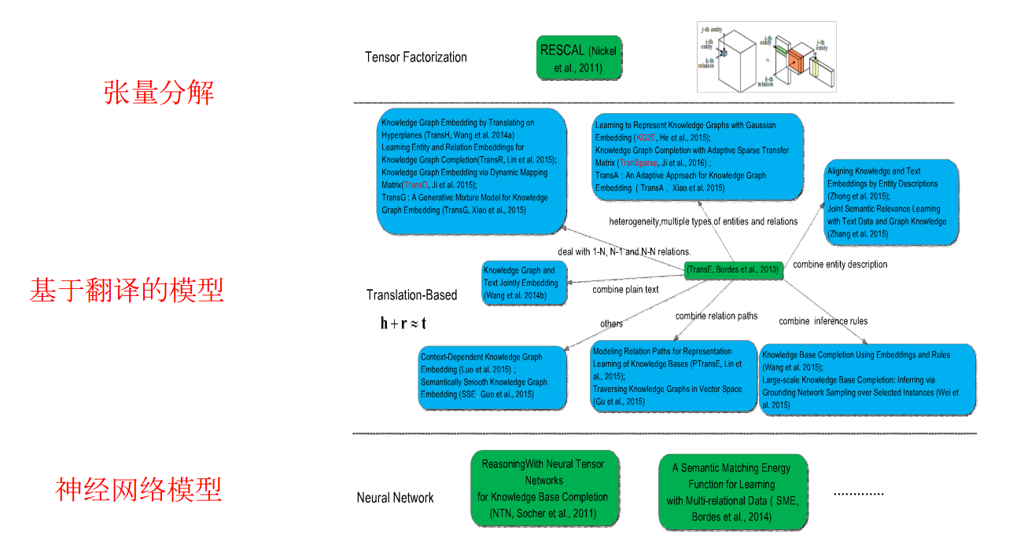
知识表示学习

Slide 11
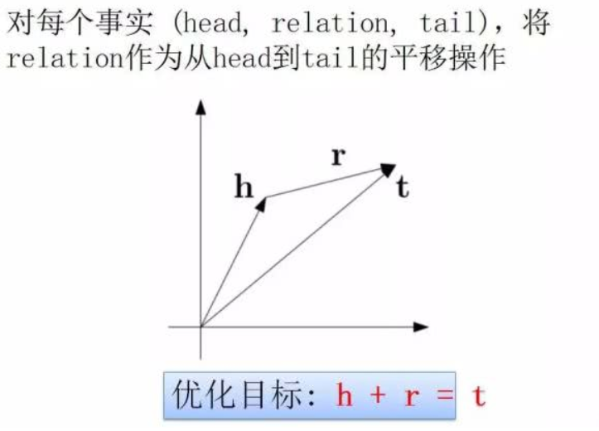
TransE Translating Embeddings for Modeling Multi-relational Data
学习的参数：每个实体和关系对应的向量

Slide 12
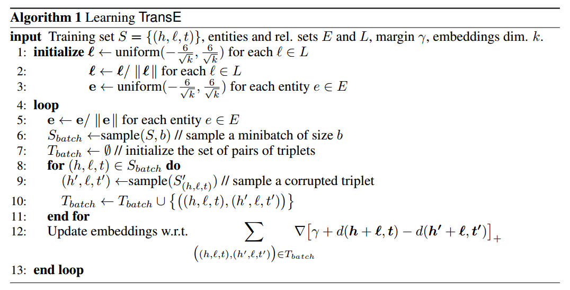
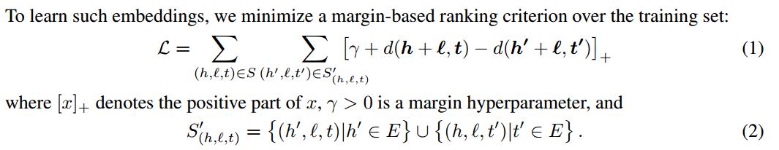

Slide 13
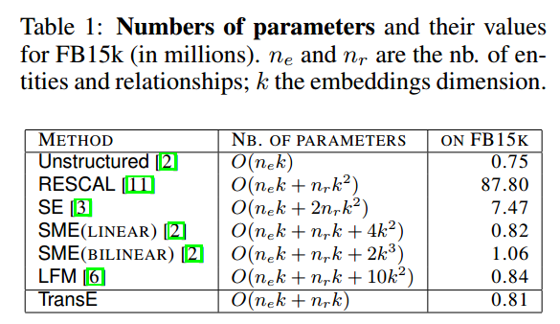
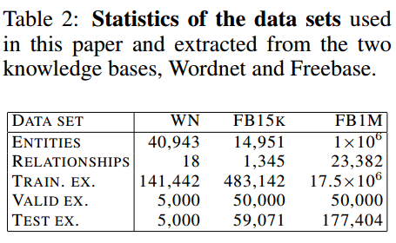
参数和数据集

Slide 14
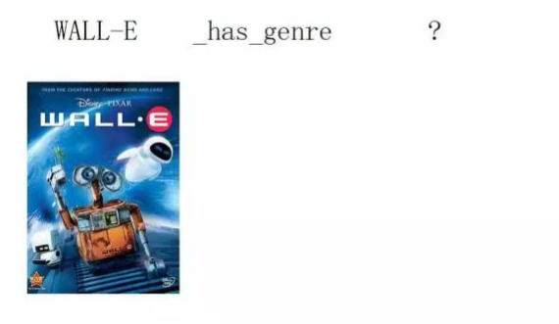
链接预测

Slide 15
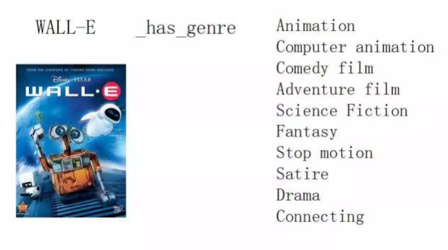
链接预测

Slide 16
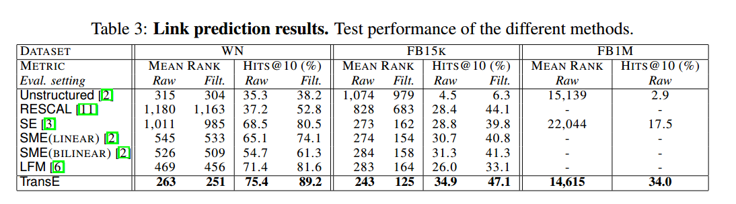
链接预测
对每个测试元组，头部被字典中的每个实体轮流替换。首先通过模型计算这些错误元组的相异性d，然后按升序排列；最后，正确实体的排名被存储。重复这个过程，把移去头部用移去尾部代替。报告这些预测排名的平均值和hits@10(排在前10的正确实体的比例)。

Slide 17
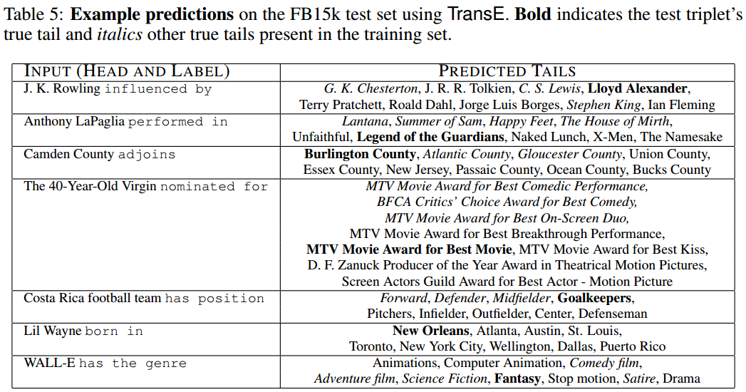
链接预测

Slide 18
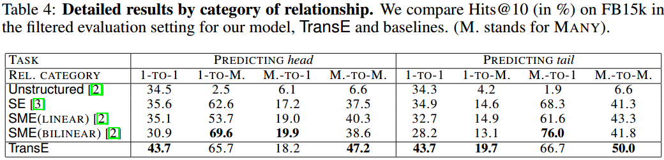
链接预测

Slide 19
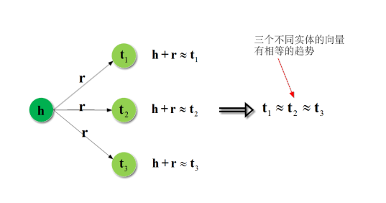
TransE的缺陷

Slide 20
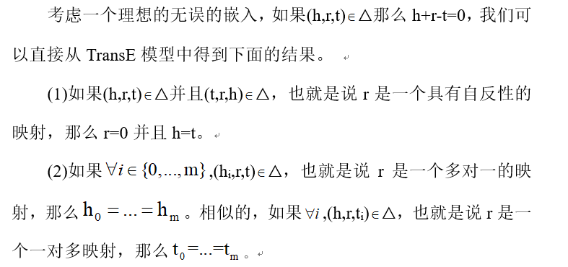
TransE的缺陷
在处理自反的/一对多/多对一/多对多这些关系时存在一些问题

Slide 21

TransE的缺陷
导致上述后果的原因是，在TransE中，当涉及任何关系时，实体的表示是相同的。尽管TransE没有对正例三元组强制执行h + r - t = 0，但它使用的目标函数鼓励正例三元组有上述趋势。
解决的办法：当涉及不同的关系时使实体具有不同的表示

Slide 22
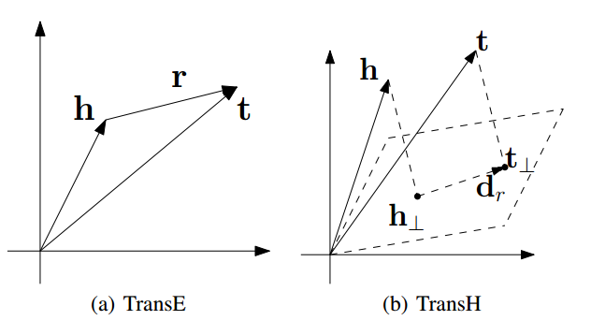
TransH
Knowledge Graph Embedding by Translating on Hyperplanes
在TransH中，通过引入投影到特定关系超平面的机制，使得实体在不同的关系中有不同的表示

Slide 23
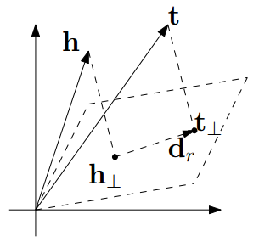
TransH
平面法向量
模型的参数是实体对应的向量e和关系对应的超平面及翻译向量{Wr,dr}

Slide 24

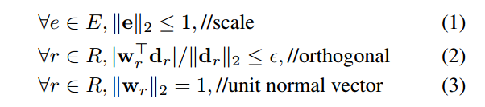
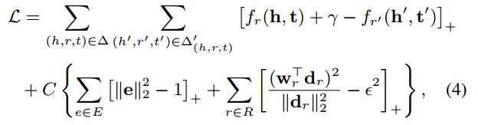
TransH

Slide 25
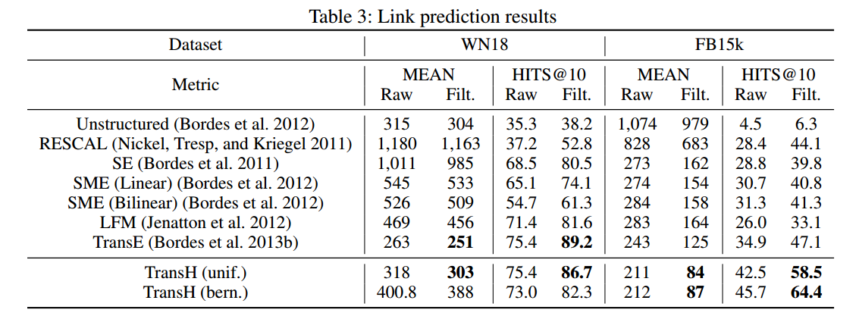
TransH

Slide 26
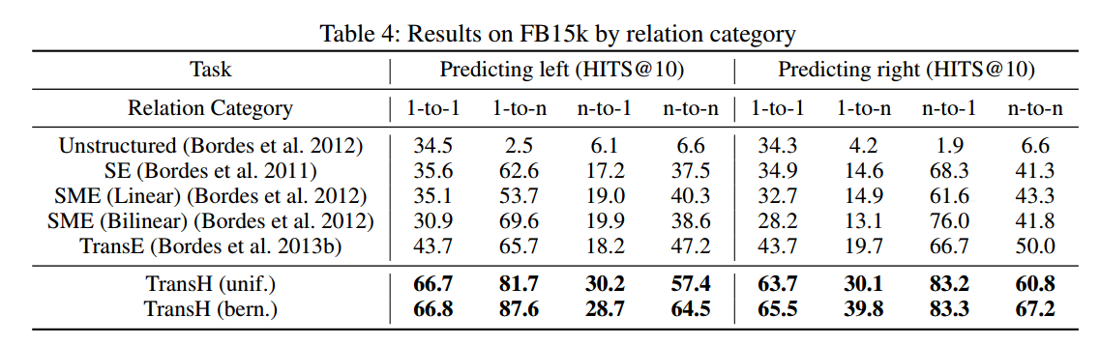
TransH
Outstripping our expectations, the performance on one-to one is also significantly improved (> 60%). This may be due to the “graph” property: entities are connected with relations so that better embeddings of some parts lead to better results on the whole.
局部较好的嵌入能够得到全局更优的结果

Slide 27
TransR
Learning Entity and Relation Embeddings for Knowledge Graph Completion
虽然TransH模型使每个实体在不同关系下拥有了不同的表示，它仍然假设实体和关系处于相同的语义空间中，这一定程度上限制了 TransH的表示能力。TransR 模型则认为，一个实体是多种属性的综合体，不同关系关注实 体的不同属性。TransR 认为不同的关系拥有不同的语义空间。对每个三元组，首先应将实体投影到对应的关系空间中，然后再建立从头实体到尾实体的翻译关系

Slide 28
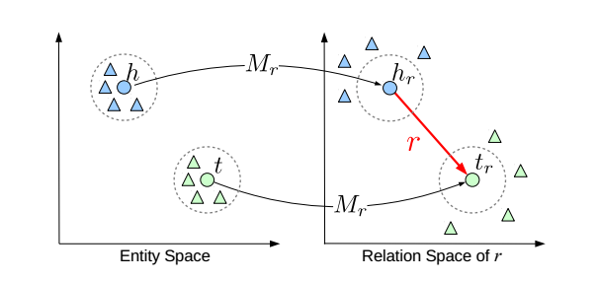



TransR

Slide 29
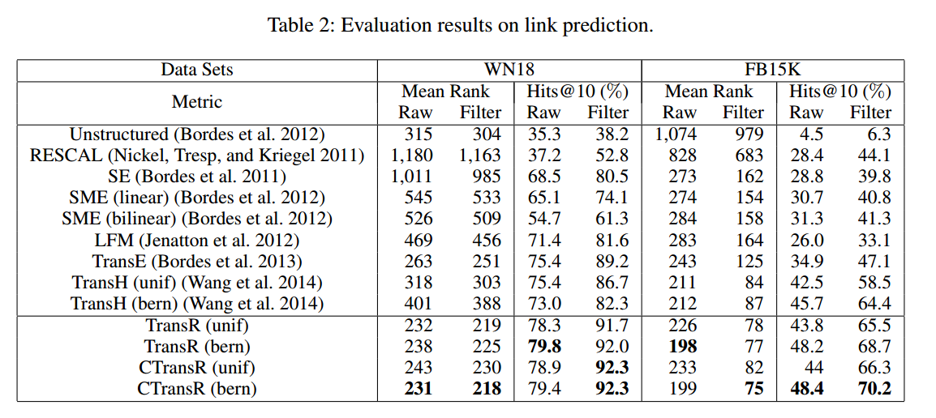
TransR

Slide 30
论文
1、TransE，NIPS2013，Translating embeddings for modeling multi-relational data
2、TransH，AAAI2014，Knowledge graph embedding by translating on hyperplanes
3、TransD，ACL2015，Knowledge graph embedding via dynamic mapping matrix
4、TransA，arXiv2015，An adaptive approach for knowledge graph embedding
5、TransG，arxiv2015，A Generative Mixture Model for Knowledge Graph Embedding)
6、TranSparse，AAAI2016，Knowledge graph completion with adaptive sparse transfer matrix

